Slide 1
第七章 RESTful Web Services

Slide 2
常见的分布式应用架构风格
分布式对象（DO）
远程过程调用（RPC）

Slide 3
互联网环境的特点
可伸缩性要求难以预测和控制：一个Web应用的并发访问量是开发者难以预测和控制的
安全性要求难以预测和控制：一个Web应用所接受的请求格式是开发者难以预测和控制的，有可能出现大量恶意构造的请求格式
松耦合至关重要：因为存在大量异构的系统，必须要追求最大限度的松耦合
简单性至关重要：不可引入复杂的编程模型，必须降低开发者开发Web应用的门槛

Slide 4
REST架构风格
由一组架构约束组成：
客户-服务器
无状态
缓存
统一接口
分层系统
按需代码
这些架构约束正式互联网环境对于分布式应用架构设计所产生的外在约束

Slide 5
REST APIs must be hypertext-driven
（REST API必须是超文本驱动的）
——Fielding

Slide 6
HTTP重定义
HTTP并不是一种传输层的“传输协议”，而是一种应用层的“转移协议”
HTTP有着非常丰富的语义，它定义了一个操作服务器端资源的统一接口
而对于资源的操作，也不仅仅局限于CRUD操作的语义，还可以通过在资源的表述中加入超链接（表达状态迁移的语义），以实现超文本驱动的业务协议

Slide 7
从资源的角度思考
资源是基于Web系统的基础建造模块，在某种程度上，Web经常被称作是“面向资源的”。一个资源可以是暴露给Web的任何东西：从一个文档或视频片段，到一个业务过程或设备。
从消费者的角度看，资源可以是消费者能够与之交互以达成某种目标的任何东西，将它们的有用信息进行抽象，使得与之关联的信息可以在Web上访问，就成为一个Web资源
资源概念的通用性适用于异构的社区
几乎所有东西都可以被建模为资源，然后通过网络来访问或操作

Slide 8
资源与标识符
要使用一个资源，必须在网络上标识它
Web提供了统一资源标识符（URI）
一个URI唯一标识了一个Web资源，同时使得资源在Web上是可寻址的，也能够使用一种类似HTTP的应用协议来操作
URI与资源之间的关系式多对一的

Slide 9
资源表述
对于一个资源的访问，总是通过其表述方式来间接完成的。也就是说，在Web组件之间交换表述；它们永远也不能直接访问底层的资源——Web不支持指针！
URI将表述与它们在Web上的资源联系、连接、关联起来。
这种在资源和它的表述之间的分离，促进了后端系统和消费应用程序之间的松耦合。
对可伸缩性也有帮助，因为表述是可以缓存和复制的。

Slide 10
资源表述
每一个表述都是针对相同的底层资源的一个视图，通过Web的内容协商（content negotiation）机制在运行时进行转换格式的协商
Web并没有为资源的表述规定任何特殊的结构或格式
资源表述的格式支持了服务消费者的需求。它由服务自身来控制它们的资源，以及资源的状态如何展现给外部世界。
这种封装是Web的松耦合的一个关键方面

Slide 11
表述的格式和URI
有一个误解是：每一个不同的资源表述都需要有自己的URI
URI对于消费者来说应该是不透明的，只有URI的发布者才知道如何来解释它和如何将它映射到一个资源。使用类似.xml、.html、.json的扩展名是一个历史性的约定，来自Web服务器简单地将URI映射到文件的古老时代。

Slide 12
表述的格式和URI
使用内容协商机制，消费者能够就特定的表述格式进行协商。他们通过将HTTP的Accept请求头信息与一系列他们喜欢处理的媒体类型组装在一起来做这件事情。
最终还要依赖一个资源的所有者来决定在当前交互的上下文中是什么构成了资源的一个优秀的表达以及应该返回什么格式。

Slide 13
通信的艺术
资源、表述格式和URI如何结合？
答案是我们需要动词，在Web上这些东西由HTTP方法来提供
HTTP所支持的动词集合：GET POST DELETE OPTIONS HEAD TRACE CONNECT PATCH
构成了一个足够通用的协议，可以支持广泛的解决方案

Slide 14
通信的艺术
资源、表述格式和URI如何结合？
除了动词以外，HTTP也定义了一个响应代码集合（如200 OK、201 Created、404 Not Found等），来协调由动词的使用所引起的交互。
整体来说，动词和状态代码为在网络之上操作资源提供了一个通用的框架

Slide 15
从Web架构到REST架构风格
Fielding将Web的架构原理表现为一个架构约束的框架，或者成为一种“架构风格”。通过这个框架，描述了
  分布式信息系统式如何建造和运作的
  资源之间的相互影响
  系统中唯一标识符的角色。
  使用有限的一组操作和统一的语义来建造一种到处存在的基础架构，能够支持任何类型的应用
Fielding将这种架构风格称为“表述性状态转移”（REpresentational State Transfer，REST）

Slide 16
从Web架构到REST架构风格
REST的设计就是：
通过URL设计资源
请求方法定义资源的操作
通过Accept决定资源的表现形式

Slide 17
基础
REpresentational State Transfer (REST)
REST 定义了一组体系架构原则，可以根据这些原则设计以系统资源为中心的 Web 服务，包括使用不同语言编写的客户端如何通过 HTTP 处理和传输资源状态。 如果考虑使用它的 Web 服务的数量，REST 近年来已经成为最主要的 Web 服务设计模型。 事实上，REST 对 Web 的影响非常大，由于其使用相当方便，已经普遍地取代了基于 SOAP 和 WSDL 的接口设计。

Slide 18
基础
REST 这个概念于 2000 年由 Roy Fielding 在就读加州大学欧文分校期间在学术论文“Architectural Styles and the Design of Network-based Software Architectures” 首次提出，他的论文中对使用 Web 服务作为分布式计算平台的一系列软件体系结构原则进行了分析，而其中提出的 REST 概念并没有获得现在这么多关注。

Slide 19
基础
最纯粹形式的 REST Web 服务，其具体实现应该遵循四个基本设计原则：
  显式地使用 HTTP 方法。
  无状态。
  公开目录结构式的 URI。
  传输 XML、JavaScript Object Notation (JSON)，或同时传输这两者。

Slide 20
显式地使用 HTTP 方法
这个基本 REST 设计原则建立了创建、读取、更新和删除（create, read, update, and delete，CRUD）操作与 HTTP 方法之间的一对一映射。 根据此映射：
  若要在服务器上创建资源，应该使用 POST 方法。
  若要检索某个资源，应该使用 GET 方法。
  若要更改资源状态或对其进行更新，应该使用 PUT 方法。
  若要删除某个资源，应该使用 DELETE 方法。

Slide 21
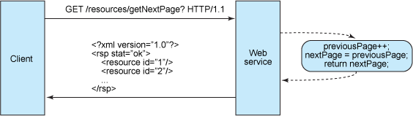
无状态
有状态的设计

Slide 22
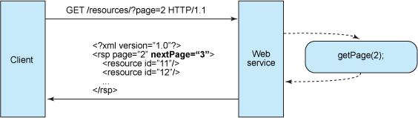
无状态
无状态的设计
客户端应用程序与服务之间的这种协作对于基于 REST 的 Web 服务中的无状态性极为重要。 它通过节省带宽和最小化服务器端应用程序状态改进了性能。

Slide 23
公开目录结构式的 URI
在考虑基于 REST 的 Web 服务的 URI 结构时，需要指出的一些附加指导原则包括：
  隐藏服务器端脚本技术文件扩展名（.jsp、.php、.asp）——如果有的话，以便您能够移植到其他脚本技术而不用更改 URI。
  将所有内容保持小写。
  将空格替换为连字符或下划线（其中一种或另一种）。
  尽可能多地避免查询字符串。
  如果请求 URI 用于部分路径，与使用 404 Not Found 代码不同，应该始终提供缺省页面或资源作为响应。
URI 还应该是静态的，以便在资源发生更改或服务的实现发生更改时，链接保持不变。 这可以实现书签功能。 URI 中编码的资源之间的关系与在存储资源的位置表示资源关系的方式无关也是非常重要的。

Slide 24
传输 XML、JSON 或同时传输这两者
资源表示形式通常反映了在客户端应用程序请求资源时的资源当前状态及其属性。 这种意义上的资源表示形式只是时间上的快照。 这可以像数据库中的记录表示形式一样简单，其中包括列名称与 XML 标记之间的映射，XML 中的元素值包含行值。 或者，如果系统具有数据模型，那么根据此定义，资源表示形式是系统的数据模型中的对象之一的属性快照。 这些对象就是REST Web 服务为客户端提供的资源。

Slide 25
传输 XML、JSON 或同时传输这两者
为了赋予客户端请求最适合它们的特定内容类型的能力，服务的构造应该利用内置的 HTTP Accept Header，其中该 Header 的值为 MIME 类型。 基于 REST 的服务使用的一些常见 MIME 类型如表 所示。
MIME-Type | Content-Type
JSON | application/json
XML | application/xml
XHTML | application/xhtml+xml

Slide 26
传输 XML、JSON 或同时传输这两者
这使得服务可由运行在不同平台和设备上并采用不同语言编写的各种各样的客户端所使用。 使用 MIME 类型和 HTTP Accept Header 是一种称为内容协商的机制，这种机制允许客户端选择适合于它们的数据格式，并最小化服务与使用服务的应用程序之间的数据耦合。

Slide 27
REST 标准
在 Roy Fielding 的论文中，他将 REST 作为目前 Web 体系结构的一种基础概念进行了详细介绍。他为 REST 提出了下列标准：
  为现代 Web 体系结构进行建模的一组约束。
  REST 原则已应用于 HTTP 和 URI 规范。
  在 HTTP 的发展过程中是可见的。
REST 不是一种协议，而是一种体系结构风格，这是非常重要的区别。

Slide 28
W3C 对 Web 服务的正式定义
Web 服务是由 URI 标识的一个软件系统，并且使用 XML 对它的公共接口和绑定进行定义和描述。其他软件系统可以发现它的定义。然后，这些系统就可以按照 Web 服务预先确定的方式与它进行交互，并使用通过 Internet 协议传输的基于 XML 的消息。

Slide 29
创建基于 REST 的 Web 服务
Web 服务主要用于计算机与计算机之间的通信，而不是计算机与用户之间的通信。基于 REST 的 Web 服务是使用 REST 体系结构风格创建的 Web 服务
要创建基于 REST 的 Web 服务，首先需要确定希望作为 Web 服务进行公开的所有资源。例如：雇员列表、雇员详细信息、订购单，等等。

Slide 30
创建基于 REST 的 Web 服务
在 REST 中，每种资源都是通过唯一的统一资源标识符（Uniform Resource Identifier，URI）来标识的。需要为每种资源确定唯一的 URI。
例如
  雇员列表可以标识如下：
  http://www.employee-details.com/employees-list
  雇员详细信息可以使用如下所示的 URI 进行标识
  http://www.employee-details.com/employees/01234

Slide 31
基于 REST 的 Web 服务之间的交互
使用 HTTP 操作 GET、PUT、POST 和 DELETE 以检索和修改您的资源。在资源表示中提供一些超链接，以提供更多的相关信息。为这些资源的请求和响应数据指定格式，这需要 PUT 和 POST 操作

Slide 32
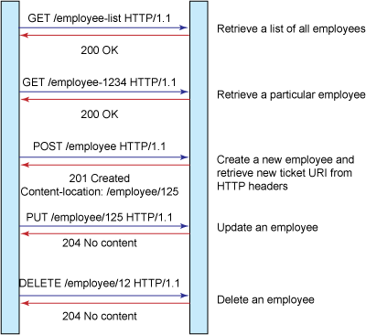
基于 REST 的 Web 服务之间的交互

Slide 33
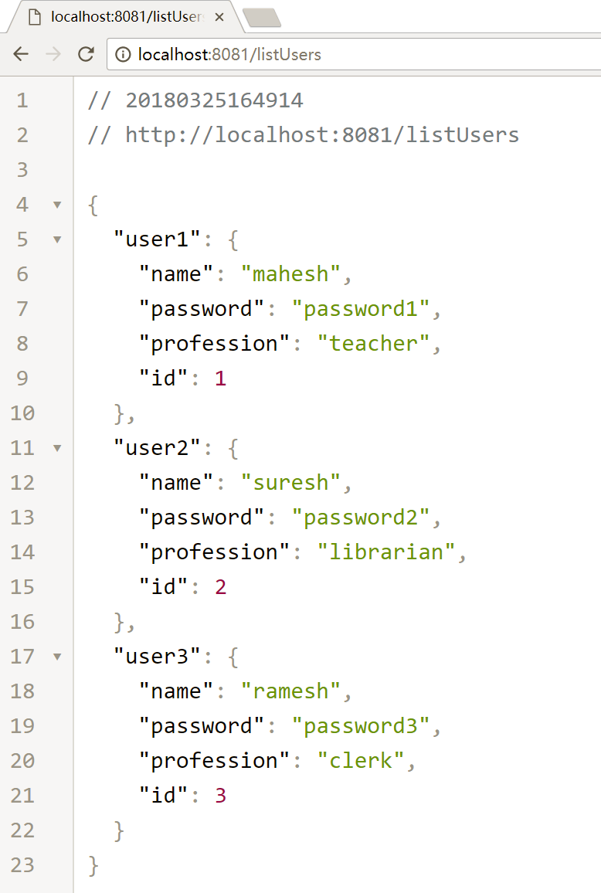
Nodejs Restful
示例

Slide 34
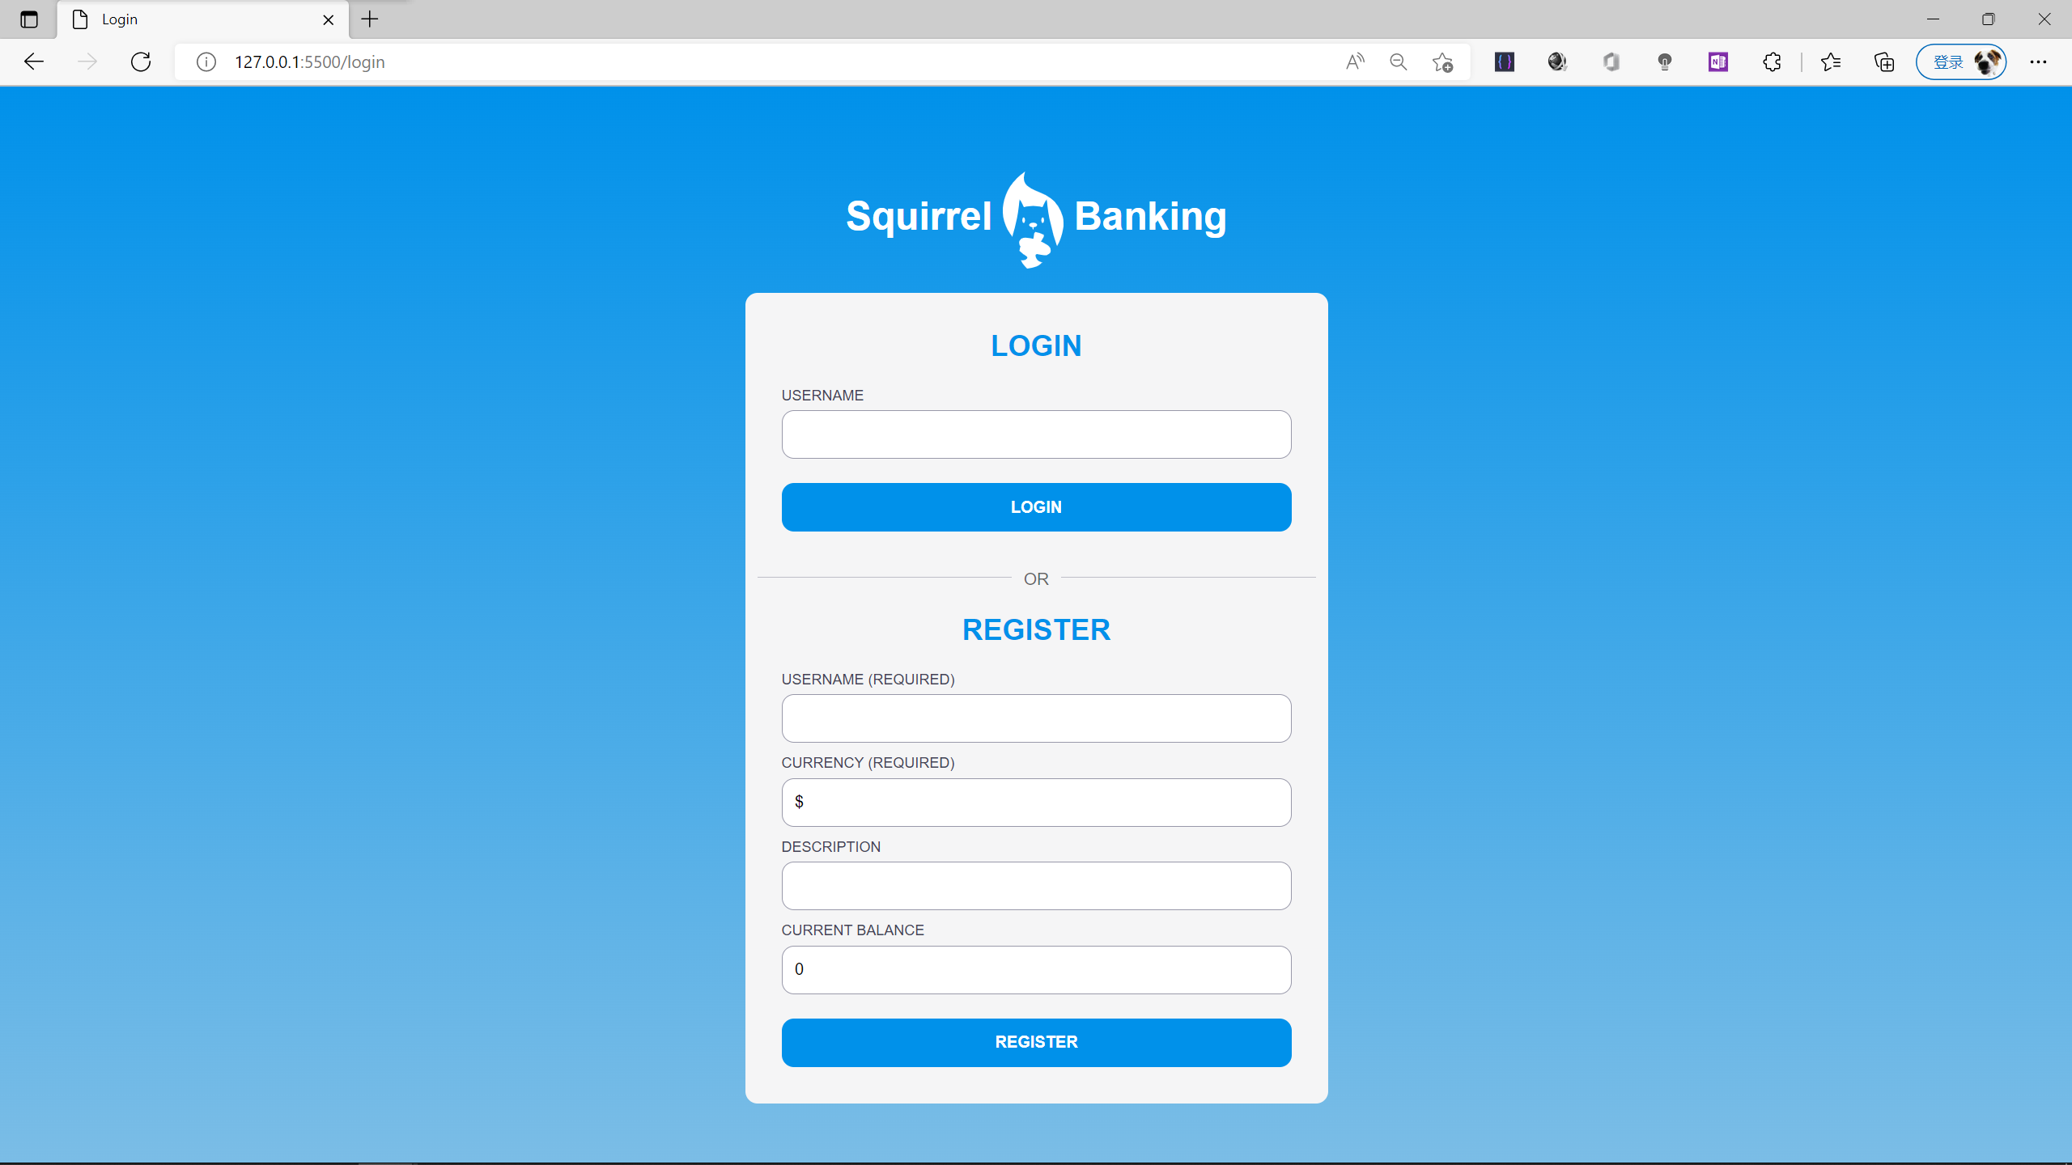
基于REST的网上银行服务示例

Slide 35
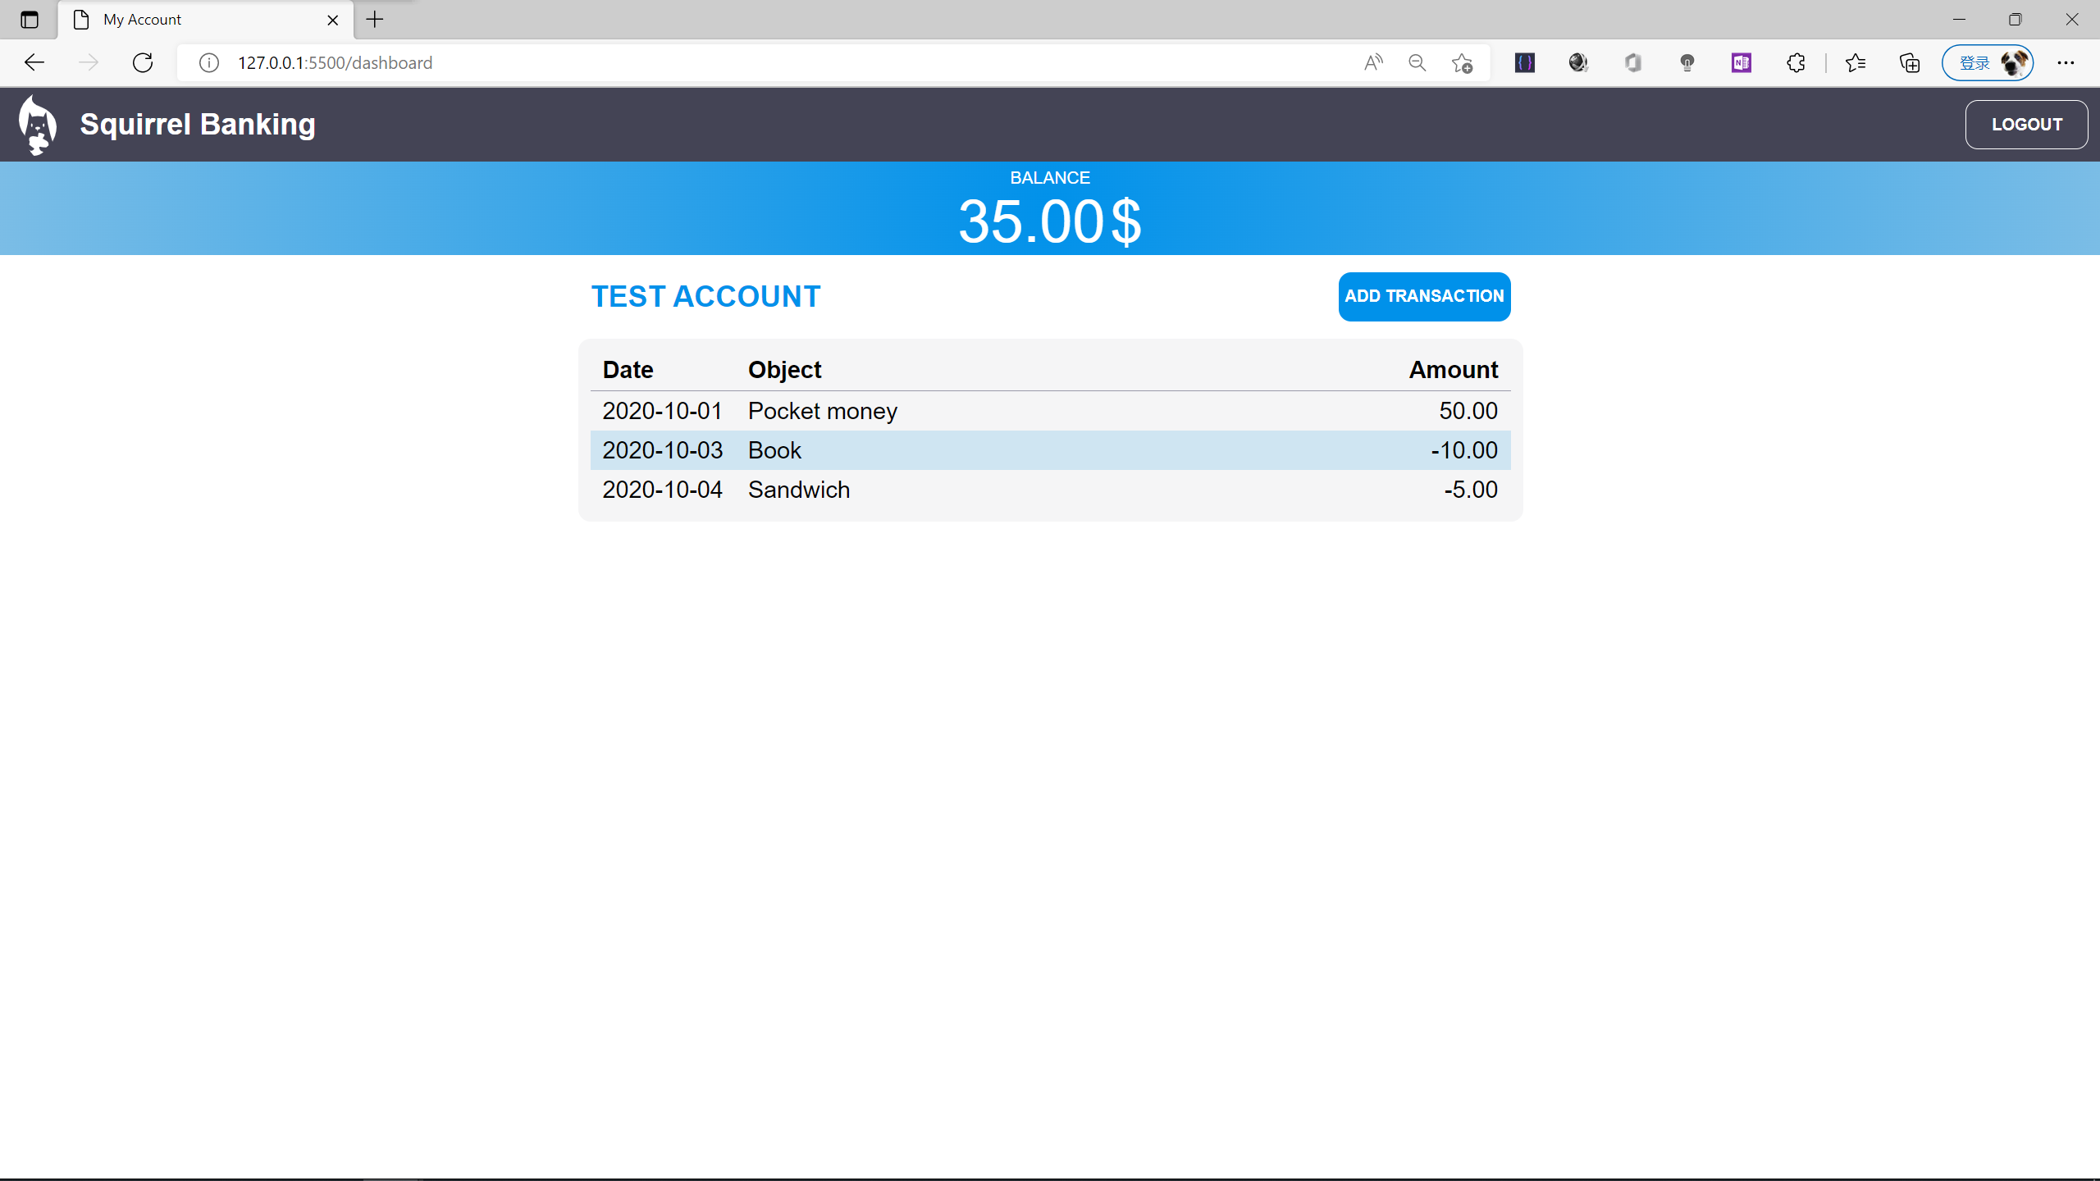
基于REST的网上银行服务示例

Slide 36
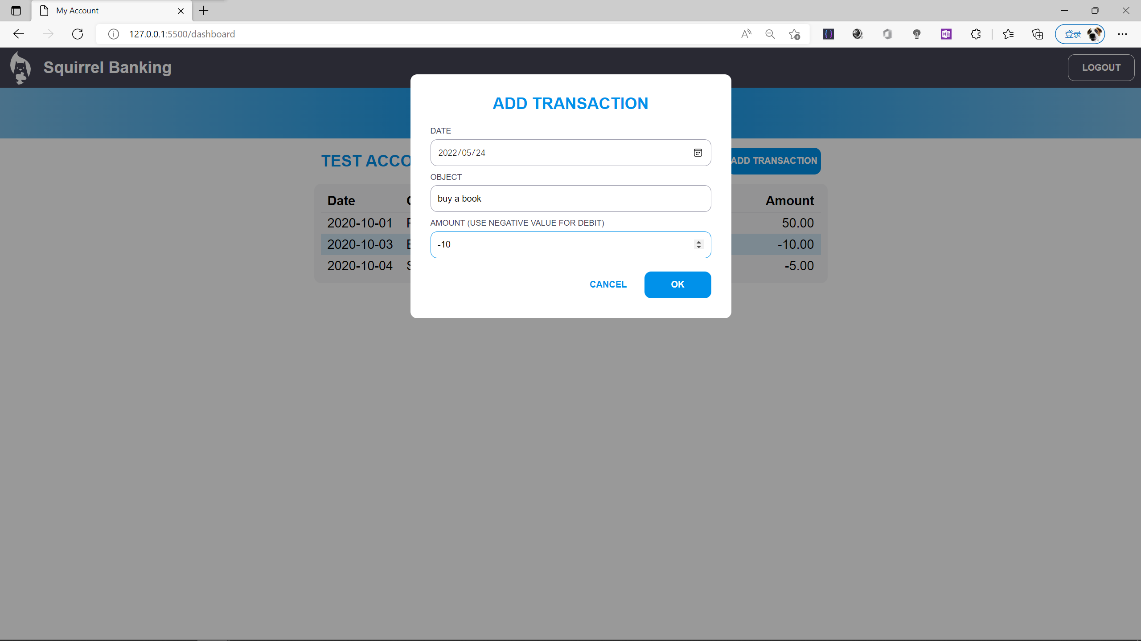
基于REST的网上银行服务示例

Slide 37
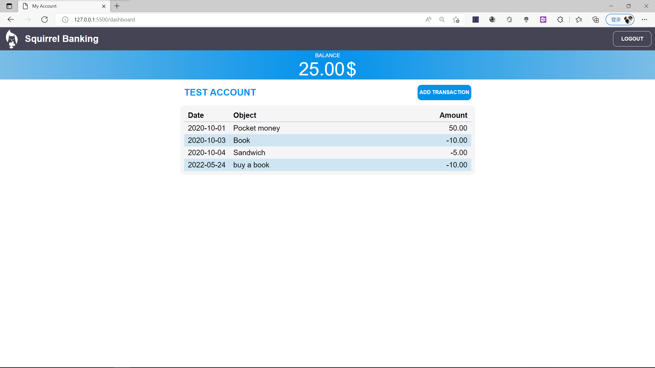
基于REST的网上银行服务示例

Slide 38
RESTful vs. SOAP
基于 REST 的模式的支持者常常指出它的体系结构化的简单性，并将其和 SOAP 型的 Web 服务规范的复杂性相比较，以此来说明为什么 REST 是更优越的方法。
基于 Web 的应用程序服务，例如 Bloglines、Amazon、flikr、del.icio.us 等等，要面对不同类型的问题。医院需要将定制规程、编写处方的内部流程自动化，因此要求一个不同的体系结构化方法。这就是设计模式存在的原因 -- 不同的方法解决不同的问题。

Slide 39
RESTful vs. SOAP
在特定业务需求上下文之外进行比较，REST 体系结构表面上好像远不及该行业提出的各种 WS-* 规范所定义的 SOAP Web 服务体系结构复杂。而且，在某些关键地方它的功能也远没有那么强大。
可靠消息是一个主要的例子。HTTP 不是一个可靠协议。这里没有使用一次且仅一次（once-and-only-once）或者重试直至成功（retry-until-success）的语义以允许可靠传输 HTTP 请求的机制。
REST/HTTP 中也没有在基本 HTTP 代理机制之外进行消息路由的机制。在 REST 服务中的安全性上下文也通常局限于 HTTP 协议提供的安全机制，除非应用程序选择采用一些外部定义的安全机制（例如，一个 REST 服务实际上能返回数字签名或者加密 SOAP 消息来响应 HTTP GET 请求）。

Slide 40
RESTful vs. SOAP
如果处理适当，复杂性并不是一件坏事。有很多 WS-* 规范，涉及了很大范围的技术主题。从总体上看，它们代表了更高的复杂性。然而，它们定义的方法包含这样的概念，即仅仅提取对应用程序必要的一部分规范。没有人会期待每一个 Web 服务都能执行全部的 WS-* 规范。

Slide 41
使用 WSDL 2.0 描述 REST Web 服务
WSDL 描述包含 Web 服务的所有详细信息，包括：
  服务的 URL。
  服务所理解的通信机制。
  服务所能执行的操作。
  服务消息的结构。
REST Web 服务到目前为止还没有利用 WSDL 1.1 HTTP 绑定的一个重要原因是由于 WSDL 1.1 HTTP 绑定不足以描述 REST Web 服务。

Slide 42
使用 WSDL 2.0 描述 REST Web 服务
WSDL 2.0 于 2007 年 6 月被宣布为 W3C 建议标准。创建 WSDL 的这第二个版本是为了解决 WSDL 1.1 存在的问题，Web 服务互操作性（Web Services Interoperability，WS-I）组织已确定了其中的许多问题。此外，WSDL 2.0 还具有对 HTTP 绑定的良好支持。

Slide 43
使用 WSDL 2.0 描述 REST Web 服务
WSDL 2.0 文档的根元素是 description 元素。description 具有四个子元素，它们共同封装了关于某个 Web 服务的所有详细信息。
  types
  interface
  binding
  service
WSDL 2.0 文档的框架如下 所示。
<wsdl:description xmlns:wsdl="http://www.w3.org/ns/wsdl">
<wsdl:types/>
<wsdl:interface/>
<wsdl:binding/>
<wsdl:service/>
</wsdl:description>

Slide 44
使用 WSDL 2.0 描述 REST Web 服务
示例：
先前已经创建了两个 REST Web 服务：
  getBookList 图书列表服务 检索您的书店中销售的图书的列表。
  getBook 图书详细信息服务检索有关某一本特定图书的详细信息。
  分别用wsdl描述上述两个服务

